Slide 1
人教版六年级语文下册
习作二
港南区木松岭学校 李燕萍

Slide 2
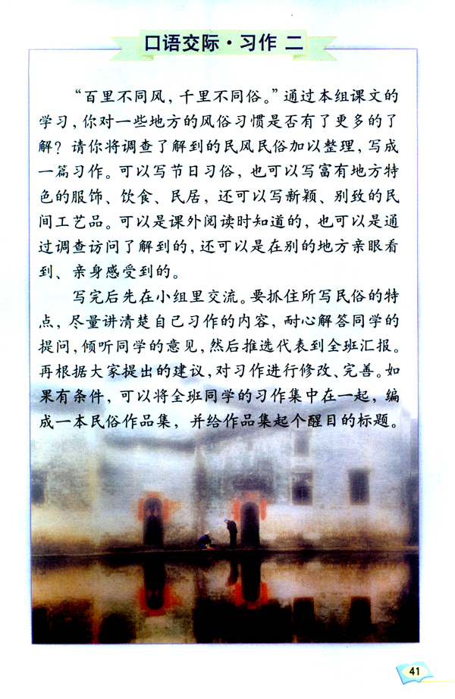
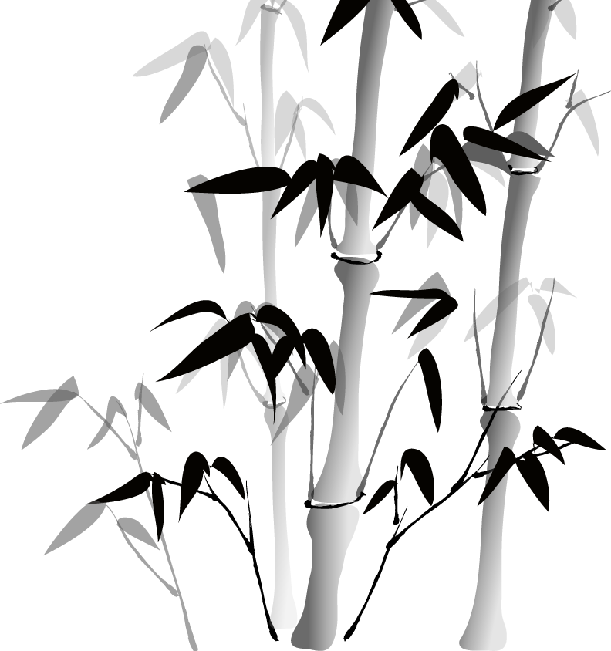
本素材 由hi-hoo提供www.ppthi-hoo.com

Slide 3
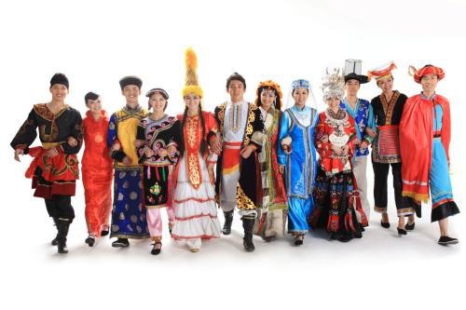
丰富多彩的民族服饰

Slide 4
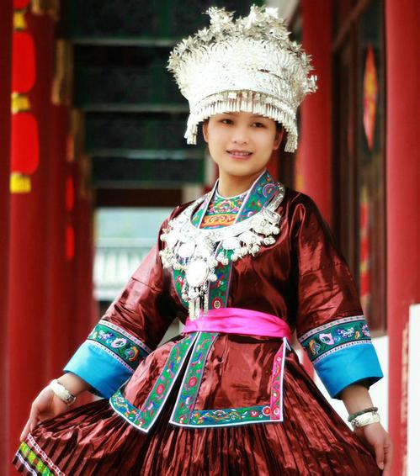
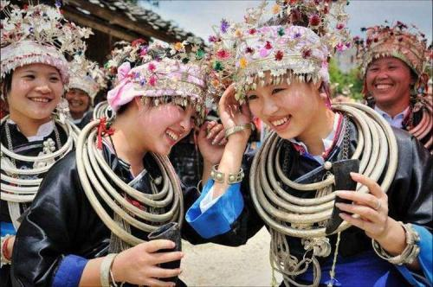

Slide 5
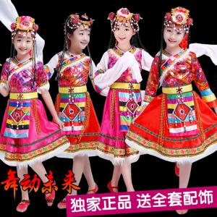
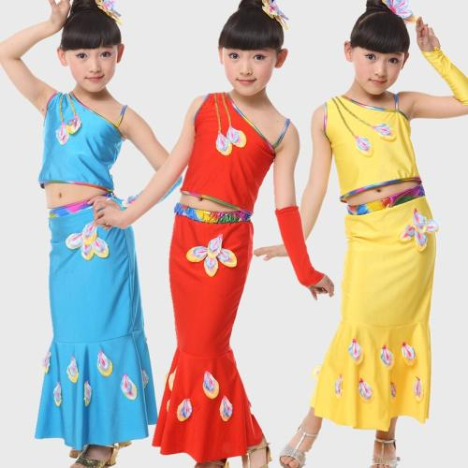
傣族的服装
藏族的服装

Slide 6
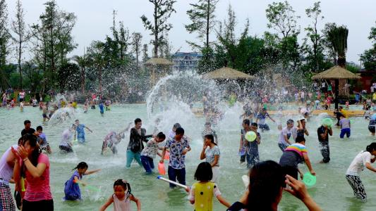
风俗人情

Slide 7
泼水节是傣族以及泰语民族和东南亚地区的传统节日，当日，泰国、老挝、缅甸、柬埔寨等国，以及海外泰国人聚居地如香港九龙城、台湾新北市中和区等地的人们清早起来便沐浴礼佛，之后便开始连续几日的庆祝活动，期间，大家用纯净的清水相互泼洒，祈求洗去过去一年的不顺。泼水节是傣族的新年，相当于公历的四月中旬，一般持续3至7天。

Slide 8
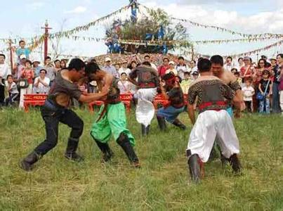
那达慕是中国蒙古族人民具有鲜明民族特色的传统活动，也是蒙古族人民喜爱的一种传统体育活动形式。“那达慕”是蒙古语的译音，不但译为“娱乐、游戏”，还可以表示丰收的喜悦之情。每年农历六月初四（多在草绿花红、羊肥马壮的阳历七、八月）开始的那达慕，是草原上一年一度的传统盛会。
那达慕

Slide 9
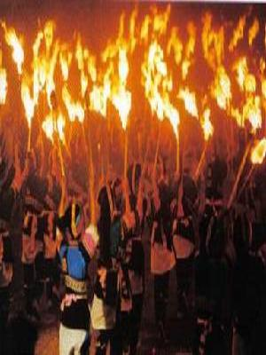
火把节是彝族、白族、纳西族、拉祜族、哈尼族、普米族等民族的传统节日。彝族、纳西族、基诺族在农历六月二十四举行，白族在六月二十五举行，拉祜族在六月二十举行，节期为二三天。 彝族认为过火把节是要长出的谷穗像火把一样粗壮。后人以此祭火驱家中田中鬼邪，以保人畜平安。节庆期间，各族男女青年点燃松木制成的火把，到村寨田间活动，边走边把松香撒向火把照天祈年，除秽求吉；或唱歌、跳舞、赛马、斗牛、摔跤；或举行盛大的篝火晚会，彻夜狂欢。

Slide 10
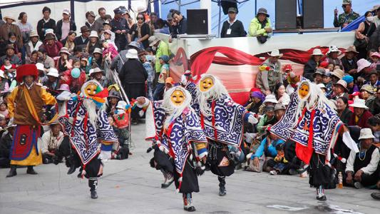
传统的雪顿节以展佛为序幕，以演藏戏看藏戏、群众游园为主要内容，同时还有精彩的赛牦牛和马术表演等。2009年西藏拉萨雪顿节是8月20号开始，8月26号结束，同时期间将有拉萨国际马拉松比赛一起进行。

Slide 11
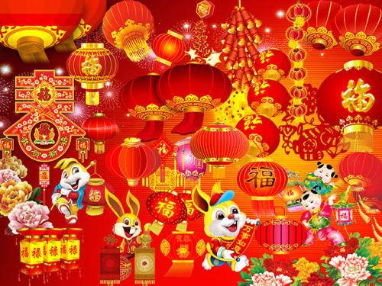
我知道
我国的传统节日

Slide 12
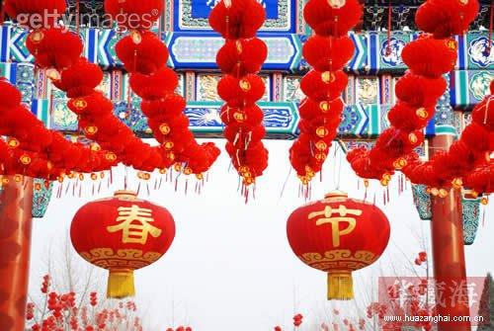
爆竹声中一岁除
春风送暖入屠苏

Slide 13
但愿人长久
千里共婵娟

Slide 14
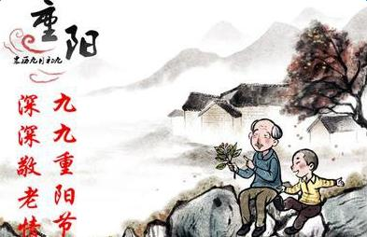

Slide 15
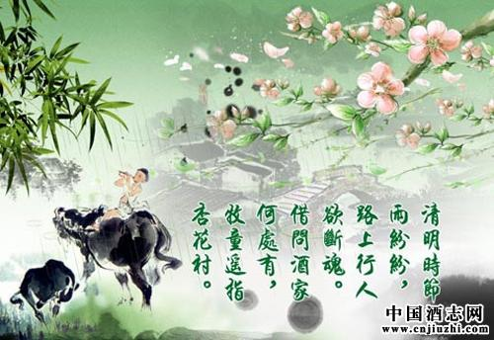

Slide 16
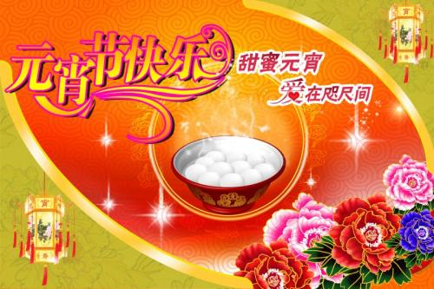

Slide 17
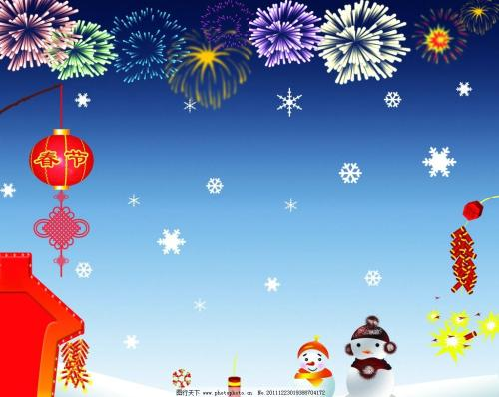
如何写好本次作文

Slide 18
写节日习俗
开 头：交代清楚什么节日。
节日事件：是活动过程，抓住有趣、有意
义、给人教育。抓住细节让人
物栩栩如生，活灵活现。
结 尾：总结，抒发感情，赞美幸福生
活。

Slide 19
写特色饮食
开 头：介绍美食名称及对他的感情，如引用诗
句会更有诗情画意。
具体特点：要重点来写，具体写它的味道、外形、 材料 、人们的赞美等。
结 尾：抒发感情，赞美美食，赞美家乡）

Slide 20
写特色民居
开 头：介绍民居名称及对他的感情，如引用诗句会更有诗情画意。
具体特点：要抓重点来写，具体写它的位置、材料、作用、结构 、文化 人们的赞美等。
结 尾：抒发感情，赞美美食，赞美家乡）

Slide 21
精彩的开头
1、盼啊盼啊，好容易盼到了______节。
2、我爱家乡的山，我爱家乡的人，我更爱家乡的_____________。
3、我爱我的家乡，更爱我家乡的____

Slide 22
来个好的结尾
家乡的_____为家乡争得了荣誉，使家乡名扬中外。我为家乡有这样的 而自豪！
啊！真是令人难忘， 的 ！现在虽然过去很久了，但我却时时想起来。。。。。
亲爱的朋友，你若是到___来，可不要忘记品尝一下______呀！

Slide 23
回忆一下我们是如何过春节的

Slide 24
1.过年前会准备什么？
2.除夕夜怎样辞旧迎新？
3.年初一怎样给长辈拜年？
4.讲一讲你印象最深的一次
春节。

Slide 26
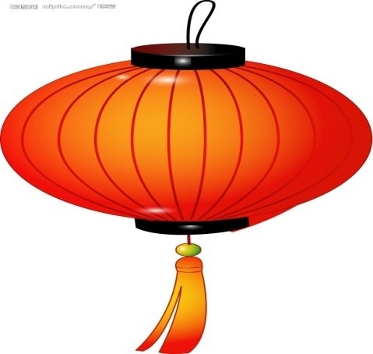
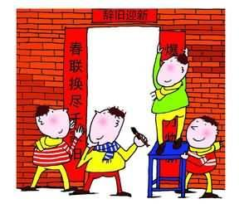
贴春联

Slide 27
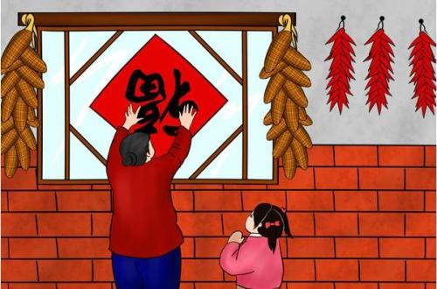
贴福字
福
到
了
返回

Slide 28
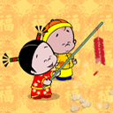
放鞭炮

Slide 29
包饺子

Slide 30
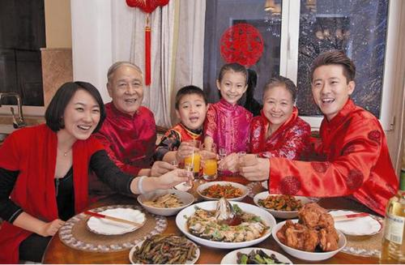
年夜饭
返回

Slide 31
例文引路
春节
开头揭题
在我的记忆中，春节是最热闹的节日。每当想到春节，我便想高兴地手舞足蹈。
年前大人们都忙着买东西办年货，妈妈又是买菜又是买春联又是包饺子。我们小孩却不像大人那样忙。大年三十那天，妈妈让我和爸爸贴好了春联，爸爸忽然想起了忘记买鞭炮了。我们爷俩就决定一起下楼买鞭炮，来到卖鞭炮的摊位上，鞭炮的花样可真不少啊！有冲天炮、旋转炮、刺花炮、摔炮、礼花炮、黑蜘蛛炮、还有大炸雷……
反正各种各样的鞭炮说也说不完。爸爸给我买了比较安全的摔炮和刺花炮，又买了噼噼叭叭的鞭炮和冲天炮又叫二踢脚，还有五颜六色的礼花炮。走在路上，我就忍不住往地上扔了几个摔炮，摔炮摔在地上“啪啪”得响了起来，我感到好玩极了。
介绍春节期间最开心的事——放鞭炮
先介绍种类

Slide 32
到了中午，我就听到震耳的鞭炮声。爸爸也拿出了我们买的鞭炮。点上火只听到鞭炮辟天开地的响了起来，整个楼层都回荡着鞭炮声。我躲在远处捂上耳朵，直到鞭炮声结束，我才敢走到近处看一看。接着，爸爸又拿出一个二踢脚，把它拿在手中，点上火只听到“嗖”的一声，二踢脚像小火箭一样冲上天空，然后爆炸。我高兴得拍着手，难道真正的火箭就是这个原理发射上天的吗？到了晚上，整个城市灯火通明，天空中闪耀着五彩的礼花。我点燃了一个刺花炮，刺花炮“刺刺”的发出耀眼的火花。
放鞭炮的过程
点面结合

Slide 33
我把手舞动起来，刺花炮跟着我的手臂舞动，划出一个个闪亮的光环。接着，爸爸开始放最美丽的礼花炮。点上火一个个五颜六色的彩球从礼花炮的炮管中冲上天空，色彩斑斓美丽极了。快到最后的时候，只听到“嘭”的一声，从炮管后面冒出一股黑烟。我和妈妈吓了一大跳，只见爸爸的手和脸被熏的乌黑。我和妈妈看到爸爸这个样子，笑得前仰后合的。爸爸哭笑不得的说：“都是劣质炮惹得祸，以后放鞭炮一定要注意安全，不要再卖劣质炮了！”
这个除夕我过的真得很快乐，这是我最快乐的春节了。
点面结合
放鞭炮的过程
点题

Slide 34
我能行
亮出你的写作水平，认真写作，认真修改，认真誊抄。

